Slide 1


Belajar Golang
Pointer

Slide 2
Kenapa kita harus memahami Pointer
Pointer merupakan salah satu hal yang sangat penting dalam Bahasa pemrograman GO
Apabila teman-teman mungkin masih bingung materi ini bisa dibaca-baca ulang

Slide 3
Pointer
Pointer adalah reference atau alamat memori. Variabel pointer berarti variabel yang berisi alamat memori suatu nilai. Sebagai contoh sebuah variabel bertipe integer memiliki nilai 4, maka yang dimaksud pointer adalah alamat memori dimana nilai 4 disimpan, bukan nilai 4 itu sendiri.
Variabel-variabel yang memiliki reference atau alamat pointer yang sama, saling berhubungan satu sama lain dan nilainya pasti sama. Ketika ada perubahan nilai, maka akan memberikan efek kepada variabel lain (yang referensi-nya sama) yaitu nilainya ikut berubah.

Slide 4

Penerapan Pointer
Variabel bertipe pointer ditandai dengan adanya tanda asterisk (*) tepat sebelum penulisan tipe data ketika deklarasi.

Slide 5
Pointer
Nilai default variabel pointer adalah nil (kosong). Variabel pointer tidak bisa menampung nilai yang bukan pointer, dan sebaliknya variabel biasa tidak bisa menampung nilai pointer.
Ada dua hal penting yang perlu diketahui mengenai pointer:
Variabel biasa bisa diambil nilai pointernya, caranya dengan menambahkan tanda ampersand (&) tepat sebelum nama variabel. Metode ini disebut dengan referencing.
Dan sebaliknya, nilai asli variabel pointer juga bisa diambil, dengan cara menambahkan tanda asterisk (*) tepat sebelum nama variabel. Metode ini disebut dengan dereferencing.

Slide 6
Pointer
Memory
Alamat 1
Variabel : Data Nama
Isi : Rido
Fungsi 1
Fungsi 2
Fungsi 3

Slide 7
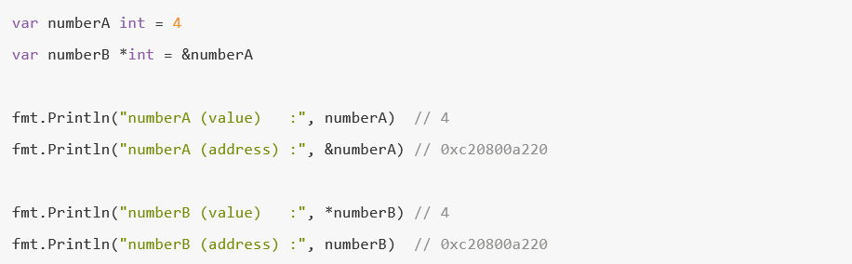
Contoh Code Program

Slide 8

Contoh Code Program
Variabel numberB dideklarasikan bertipe pointer int dengan nilai awal adalah referensi variabel numberA (bisa dilihat pada kode &numberA). Dengan ini, variabel numberA dan numberB menampung data dengan referensi alamat memori yang sama.

Slide 9
Pass By Reference dengan Pointer
Memory
Variabel pointer jika di-print akan menghasilkan string alamat memori (dalam notasi heksadesimal), contohnya seperti numberB yang diprint menghasilkan 0xc20800a220.
Nilai asli sebuah variabel pointer bisa didapatkan dengan cara di-dereference terlebih dahulu (bisa dilihat pada kode *numberB).
Number A
4
Var numberA
Var numberB

Slide 10
Efek Perubahan Nilai Pointer
Ketika salah satu variabel pointer di ubah nilainya, sedang ada variabel lain yang memiliki referensi memori yang sama, maka nilai variabel lain tersebut juga akan berubah.

Slide 11
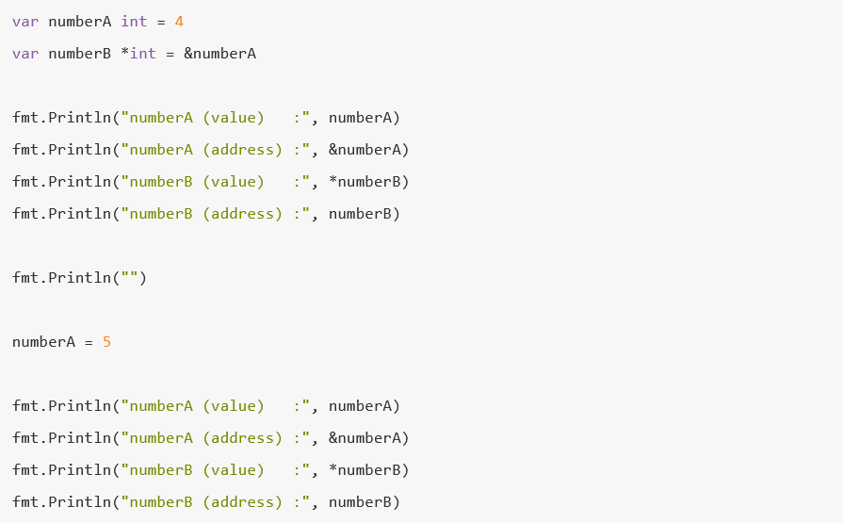
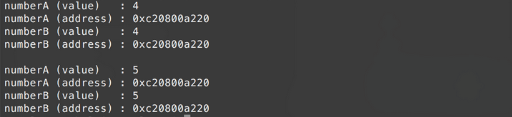
Efek Perubahan Nilai Pointer
Variabel numberA dan numberB memiliki referensi memori yang sama. Perubahan pada salah satu nilai variabel tersebut akan memberikan efek pada variabel lainnya. Pada contoh di atas, numberA nilainya di ubah menjadi 5. membuat nilai asli variabel numberB ikut berubah menjadi 5.

Slide 12
Efek Perubahan Nilai Pointer
Variabel numberA dan numberB memiliki referensi memori yang sama. Perubahan pada salah satu nilai variabel tersebut akan memberikan efek pada variabel lainnya. Pada contoh di atas, numberA nilainya di ubah menjadi 5. membuat nilai asli variabel numberB ikut berubah menjadi 5.

Slide 13
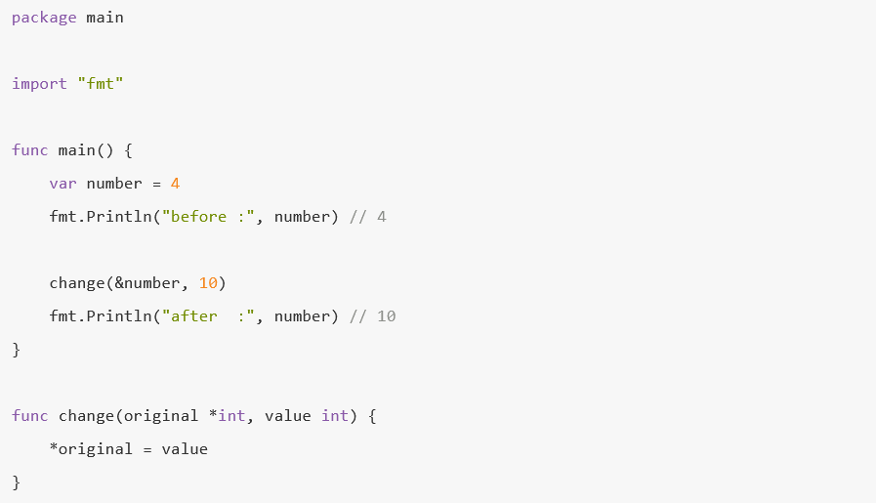
Parameter Pointer
Parameter bisa juga didesain sebagai pointer. Cara penerapannya kurang lebih sama, dengan cara mendeklarasikan parameter sebagai pointer.

Slide 14
Parameter Pointer
Fungsi change() memiliki 2 parameter, yaitu original yang tipenya adalah pointer int, dan value yang bertipe int. Di dalam fungsi tersebut nilai asli parameter pointer original diubah.
Fungsi change() kemudian diimplementasikan di main. Variabel number yang nilai awalnya adalah 4 diambil referensi-nya lalu digunakan sebagai parameter pada pemanggilan fungsi change().
Nilai variabel number berubah menjadi 10 karena perubahan yang terjadi di dalam fungsi change adalah pada variabel pointer.

